Slide 1
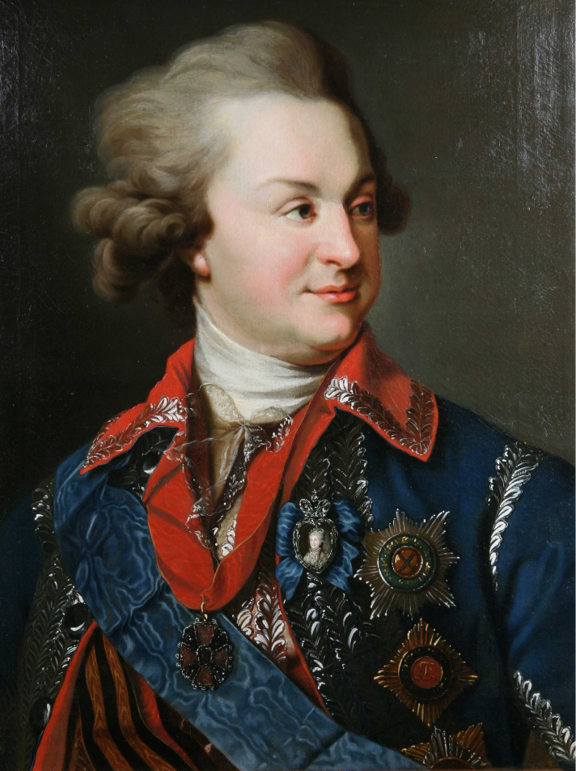
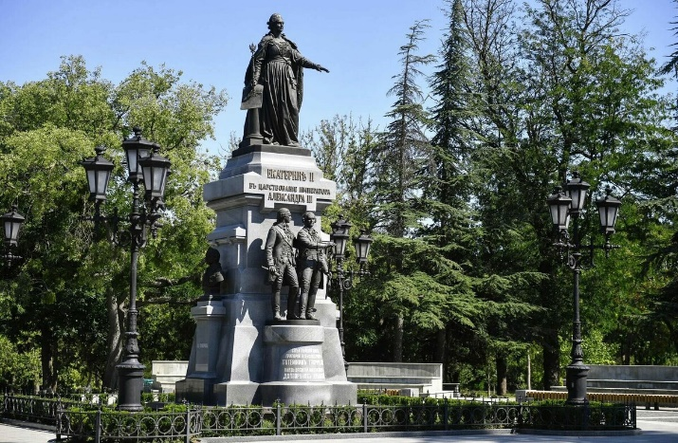
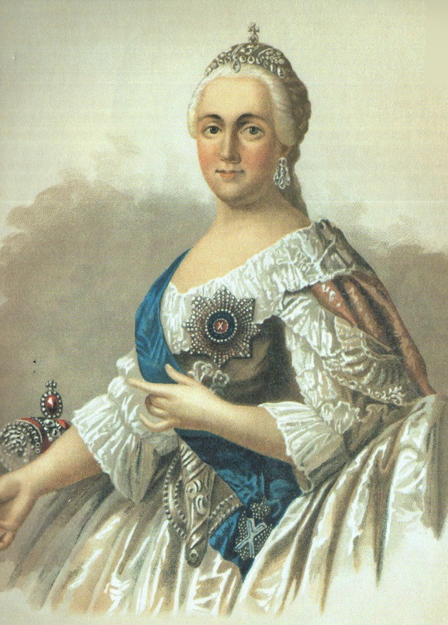
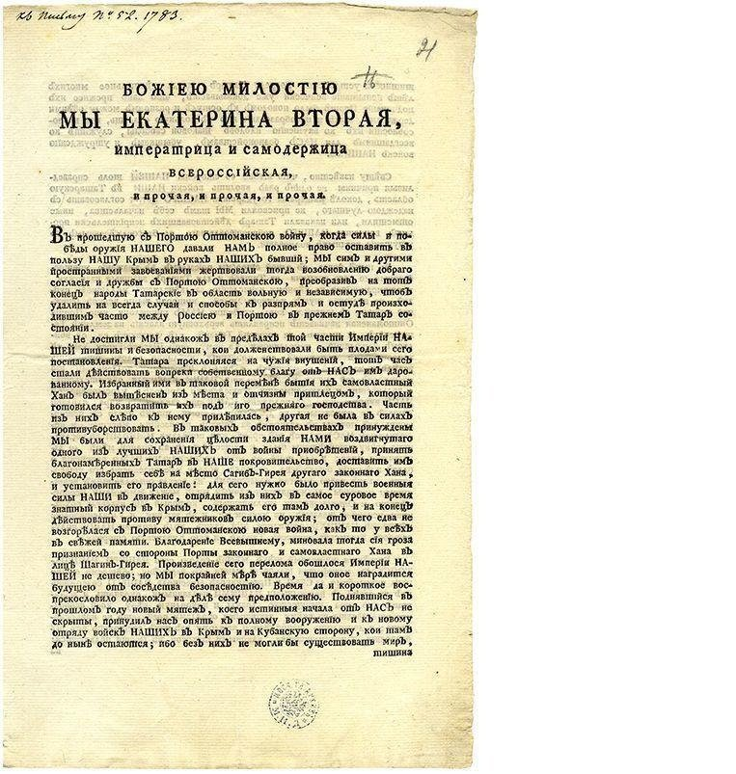
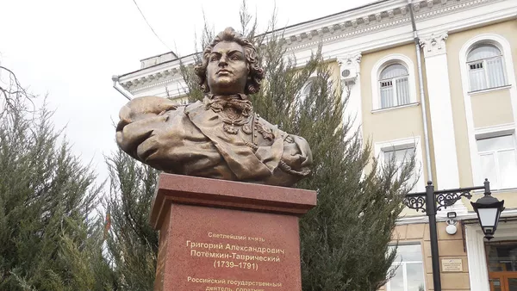
1
ОСНОВНОЙ этап
ГЕРОЙ ДРЕВНОСТИ
РОЛЬ В СУДЬБЕ РЕГИОНА И СТРАНЫ
19 апреля 1783 года императрица Екатерина Великая издала исторический манифест о присоединении Крыма, Тамани и Кубани к Российской империи. Этот документ определил дальнейший вектор развития нашего полуострова.
Манифест явился закономерным итогом вековой борьбы России за возвращение исконно русских земель и надёжных выходов к Чёрному морю.
БЛАГОДАРНАЯ ПАМЯТЬ ПОТОМКОВ
В городе Симферополе в Екатерининском сквере установлен памятник великой русской императрице Екатерине Великой.
в 2016 году открыли памятник первому Генерал-Губернатору Таврической губернии – Григорию Александровичу Потёмкину
Григорий Александрович
Потёмкин
(1739–1791)
Первый Генерал-Губернатор Таврической губернии, который сыграл выдающуюся роль в принятии Крыма в состав Российской империи и основании Симферополя и Севастополя, а также руководил строительством Черноморского флота.
Екатерина Великая
В 1784 году на территории бывшего Крымского ханства указом Екатерины Великой была образована Таврическая область
Российской империи.

Slide 2
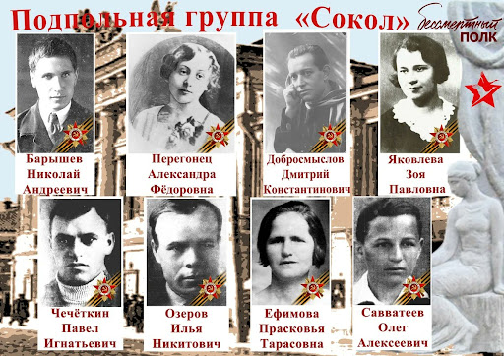
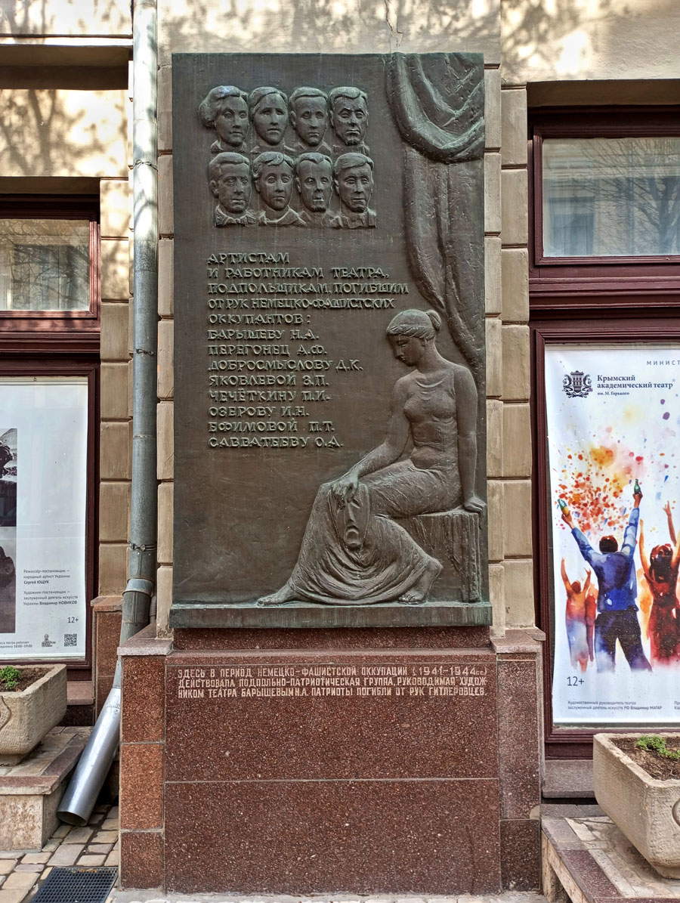
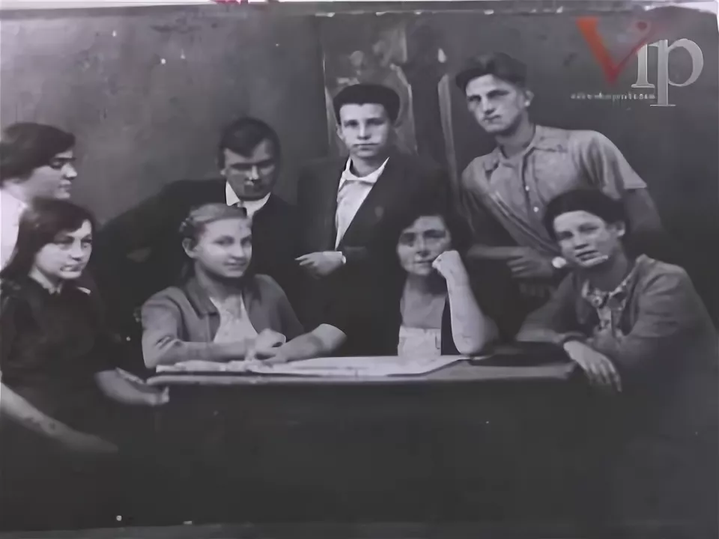
ОСНОВНОЙ этап
2
Герой Великой отечественной войны
ХРОНИКА ИСТИННОГО ГЕРОИЗМА
За весь период своего существования подпольщики организовали 45 крупных диверсий. На «Большую землю» ушли сотни разведывательных донесений. Группа поддерживала активную связь с крымскими партизанами. В конце 1943 года Николай Барышев составил план Симферополя и нанес на него местоположение немецких военных объектов. Через партизан этот план попал к советскому командованию и в апреле 1944 года использовался для освобождения крымской столицы.
БЛАГОДАРНАЯ ПАМЯТЬ ПОТОМКОВ
В их честь названы симферопольские улицы, поставлен спектакль и снят фильм "Они были актерами" (1981). На здании театра можно увидеть большую мемориальную доску. Каждый апрель работники Крымского академического русского драматического театра имени Горького участвуют в траурных мероприятиях. В последний путь храбрецов провожают аплодисментами, как это принято в театральной среде.
Организаторами группы с гордым названием "Сокол" стали актеры Крымского драматического тевтра: главный художник Николай Барышев и актриса Александра Перегонец. В число подпольщиков вошли актер Дмитрий Добросмыслов, актриса Зоя Яковлева, машинист сцены Павел Чечеткин, костюмеры Илья Озеров и Елизавета Кучеренко, бутафор Андрей Карлов, уборщица Прасковья Ефимова и даже 15-летний ученик художника Олег Савватеев. В общей сложности группа насчитывала более 60 неравнодушных крымчан - партизан, связных, рабочих и выходцев из творческой интеллигенции.
ВЕЛИКИЕ ПОДВИГИ ОБЫЧНЫХ ЛЮДЕЙ

Slide 3
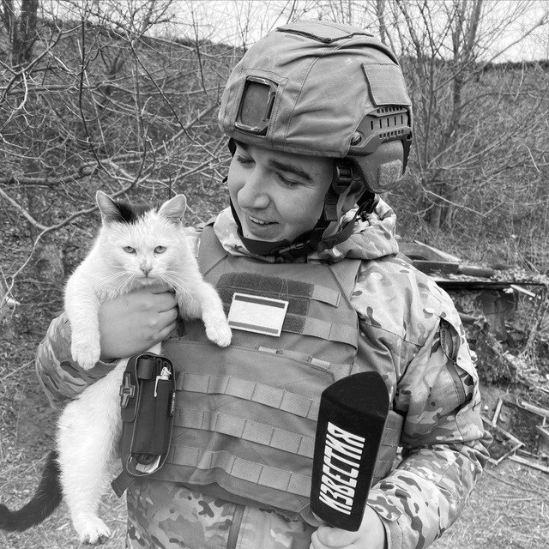
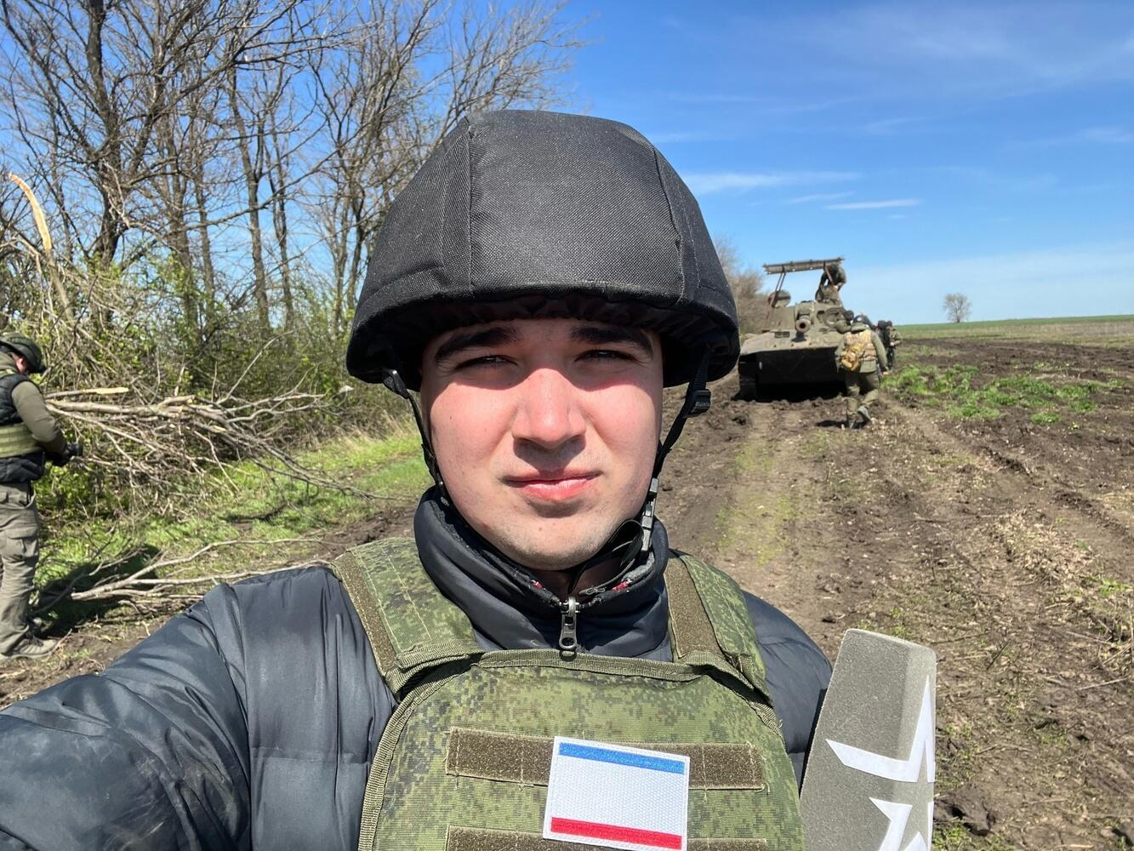
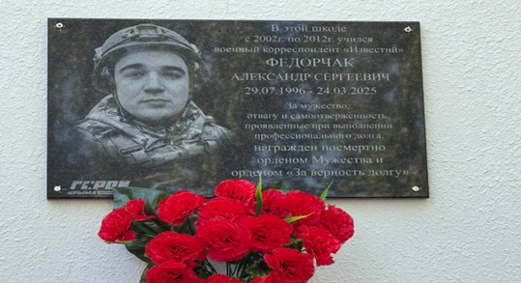
ОСНОВНОЙ этап
3
УЧАСТНИК СПЕЦИАЛЬНОЙ ВОЕННОЙ ОПЕРАЦИИ
Одно мгновенье – и во мгле
Встает заря над прахом серым,
И ты становишься примером
Для миллионов на земле...
ХРОНИКА ИСТИННОГО ГЕРОИЗМ.
24 марта 2025 года из зоны СВО пришла печальная новость: корреспондент «Известий» погиб в возрасте 28 лет после прямого попадания ракетами Himars в машину, где он находился вместе с коллегами — оператором «Звезды» Андреем Пановым и водителем съемочной группы Александром Сиркели, которые также погибли.
БЛАГОДАРНАЯ ПАМЯТЬ ПОТОМКОВ
В поселковой Нижнегорской школе-лицее Республики Крым состоялось открытие мемориальной доски
военному корреспонденту, погибшему в ходе специальной военной операции Александру Федорчаку.
Военкор «Известий», крымчанин
Александр Федорчак
посмертно награжден орденом Мужества

